Slide 1
第2讲 指针

Slide 2
变量的地址
一个变量多个字节存储在内存连续的地址中，
用变量名操作实际是按地址值，
直接存取地址中的内容（变量值）。
x=50;
X
50 | 0 | 0 | 0
2000 | 2001 | 2002 | 2003
地址存低字节，高地址存高字节。

Slide 3


变量的指针
变量的地址也称指针，
指针变量就是存放变量地址的变量，
用指针变量操作是“间接访问”，寄存器变量
指向特定类型的变量，+1是加此类型的字节数。
x=50;
py=&x;
→
*py
50 | 0 | 0 | 0
2000 | 2001 | 2002 | 2003
py
2000
指针变量必须先赋值后使用！警告错误，但运行时出错！
int *pt;
scanf("%d",pt);
int x,*pt;
pt=&x;
scanf("%d",pt);

Slide 4
运算符 *、&
定义指针变量： int *py, x;
& ：取地址运算符 py=&x;
* ：指针运算符 (*py)++; //x++;
*py++; //取py地址内容，后指针加1
*和++同一优先级，自右至左结合。
附录D 运算符和结合性
数组、字符串常用指针操作，
效率高，灵活，简洁，有技巧，较专业，
但指针运算容易出错，小心！

Slide 5
一维数组的地址与指针
int a[5]={1,4,9,16,25},*p=a;
下标法 | a[0] | a[1] | a[2] | a[3] | a[4] | a[i]
元素值 | 1 | 4 | 9 | 16 | 15
地址法 | &a[0] | &a[1] | &a[2] | &a[3] | &a[4] | &a[i]
 | a | a+1 | a+2 | a+3 | a+4 | a+i
元素值 | *a | *(a+1) | *(a+2) | *(a+3) | *(a+4) | *(a+i)
指针法 | *p++ | *p++ | *p++ | *p++ | *p++ | 快
 | *(p) | *(p+1) | *(p+2) | *(p+3) | *(p+4) | *(p+i)
指针移动法
首地址偏移法
数组名代表数组首元素地址，p=a与p=&a[0]等效。

Slide 6
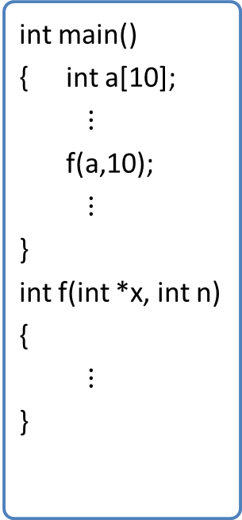
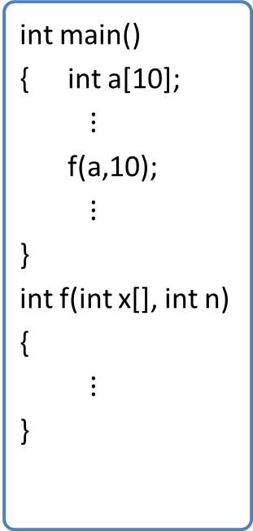
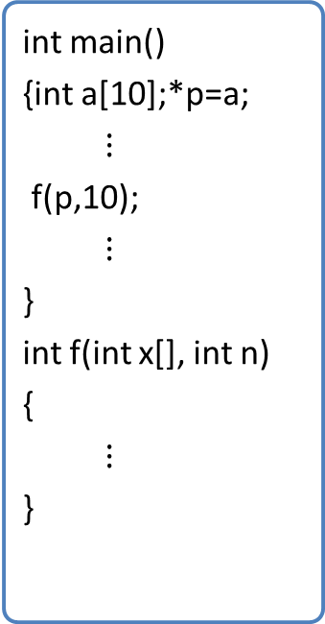
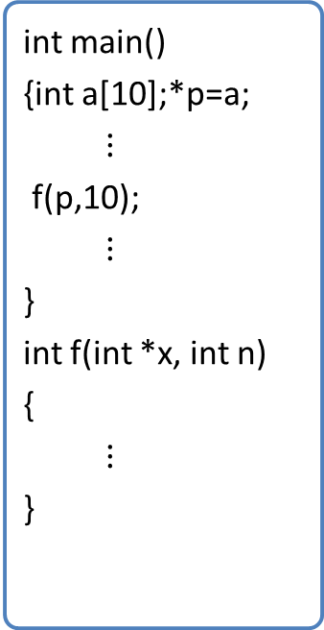
用指针变量传递一维数组
函数形参、实参都可数组名或指针变量，任意组合。
传递地址，∴则可改变主函数中数组元素值。
int main()
{ int a[10];
$⋮$
f(a,10);
$⋮$
}
int f(int x[], int n)
{
$⋮$
}
int main()
{int a[10];*p=a;
$⋮$
f(p,10);
$⋮$
}
int f(int x[], int n)
{
$⋮$
}
int main()
{ int a[10];
$⋮$
f(a,10);
$⋮$
}
int f(int *x, int n)
{
$⋮$
}
int main()
{int a[10];*p=a;
$⋮$
f(p,10);
$⋮$
}
int f(int *x, int n)
{
$⋮$
}

Slide 7
二维数组的地址与指针
列指针
*(a+0) *(a+0)+1 *(a+0)+2 *(a+0)+3
a[0] a[0]+1 a[0]+2 a[0]+3
行指针
&*a a
&a[1] a+1
&a[2] a+2
a[0][0] | a[0][1] | a[0][2] | a[0][3]
a[1][0] | a[1][1] | a[1][2] | a[1][3]
a[2][0] | a[2][1] | a[2][2] | a[2][3]
a[0]、a[1]、a[2]是一维数组名，
此行第0列元素地址，列指针；
a+0、a+1、a+2是此行首址，行指针。
思考：
三维？
i,j地址中的值a[i][j]=*(a[i]+j)=*(*(a+i)+j)

Slide 8
用指针变量引用二维数组
int *p; // 指向一个整数，p+1指向下一元素
p=a[0]; p=a[1];... // 指向一行的第0列元素
p=*a; // 指向第0行第0列元素
p=*(a+0); p=*(a+1);... // 指向一行第0列元素
p=*(a+1)+2; // 指向第1行第2列元素
p=&a[1][2]; p=a[1]+2;... // 指向第1行第2列元素
int (*p) [4]; //指向4个元素的一维数组
p=a; p+1指向下一行
p=a+0;p=a+1;...
p=&a[0]; p=&a[1];...

Slide 9
指针类型转换
a[0]、a[1]、a[2]类型是int *，指向列，
加&转为行指针；
而a、a+0、a+1、a+2的类型是int (*)[4]，指向行，
加*转为列指针。 *(a+i)与a[i]等效。
*的意义：定义指针变量； 双目*乘法运算
指针运算符，取地址中内容；
将行指针转换为列指针。
&的意义：取地址运算符； 双目&位运算；
将列指针转换为行指针。 &&逻辑与

Slide 10
用指针变量传递二维数组
用指向元素或指向一维数组的指针变量做形参。
void average(float *p，int n)；
void search(float (*p)[4]，int n)；
float score[3][4]={{...}，{...}，{...}};
average(*score，12)； //指向数组元素的指针
search(score，2)； //指向一维数组的指针
主函数
void average(float *p，int ｎ)
{...; sum=sum+(*p)；...}
void search(float (*p)[4]，int n)
{int i；for(i=0；i<4；i++)
printf(″%5.2f″，*(*(p+n)+i))；}
*行转列

Slide 11
用数组名传递二维数组
用数组名做形参。
主函数
float score[3][4]={{...}，{...}，{...}};
average(score，12)； //指向一维数组的指针
search(score，2)； //指向一维数组的指针
void average(array[][4]，int ｎ)
{...; sum=sum+array[i][j]；...}
行数可变，
列数固定！
思考：
行数、列数
都可变，有
没有办法？
void search(array[][4]，int n)
{int i；for(i=0；i<4；i++)
printf(″%5.2f″，array[n][i])；}

Slide 12
用指针变量引用字符串
char *string=″ I love China！″；
printf(″%s\n″，string）；
把字符串常量
的首地址赋给
字符指针变量，
字符串不可改！
char *string；
string=″ I love China！″；
整串显示：printf（″%s\n″，string）；
逐个显示：for(;*string!=‘\0’;string++)
printf（″%c″，*string）；
char a[]="Computer" ；
char *string=a；
用字符指针变量可改字符串

Slide 13
用指针变量传递字符串
函数形参、实参用法与一维数组用法相同。
实参 | 形参
字符数组名 | 字符数组名
字符数组名 | 字符指针变量
字符指针变量 | 字符指针变量
字符指针变量 | 字符数组名

Slide 14
字符指针变量与字符数组
1、对字符指针变量可(重新)赋值；对数组名不能赋值。
2、字符数组中各元素的值可变；
字符指针变量指向的字符串常量不可被取代。
char *pt;
scanf("%s",pt);
编译时警告，运行时出错！
有时不出错！
char *pt="Xiamen";
scanf("%s",pt);
编译时无错，运行时出错！
char a[]="Xiamen";
char *pt=a;
scanf("%s",pt);

Slide 15
返回指针的函数
函数返回值：整型、字符、实型等，
指针型亦可。
函数的返回值是指针称为指针函数。
int *a(inx x,int y); //多个*号
比较：int a(inx x,int y);
函数指针：指向函数的指针，略。

Slide 16
返回指针值举例
float score[][4]={{...}，{......}，{......}};
float *search(float (*pointer)[4]，int n)；
float *p；int ｉ，ｍ；
scanf(″%d″，&m)；
p=search(score，m)；
for (i=0；i<4；i++)
printf(″%5．2f\t″，*(p+i))；//改用P++如何？
主函数
float *search(float (*pointer)[4],int n)
｛ float *pt；
pt=*(pointer+n)； //行指针转换为列指针
return(pt)；｝
查找函数

Slide 17
指针数组
数组中每个元素都是指针型数据
定义：int *p[4]; //指向整型数据的指针数组
比较：int (*p)[4]; //指向一维数组的指针变量
[ ]比*优先级高。
常用指针数组
指向若干个字符串。
指针数组 |  | 字符串
name[0] | → | Follow me
name[1] | → | BASIC
name[2] | → | Great Wall
name[3] | → | FORTRAN
name[4] | → | Computer Design
char *name[5];

Slide 18
指针数组举例 主函数
例 将若干字符串按字母顺序（由小到大）输出。
void sort(char *name[]，int n)；
void print(char *name[]，int n)；
char *name[]={"Follow me"，"BASIC"，"Great Wall″，"FORTRAN"，"Computer design"};
int n=5；
sort(name，n)；
print(name，n)；

Slide 19
指针数组举例 排序函数
void sort(char *name[]，int ｎ)
｛char *temp；int i，j，k；
for (i=0；i<n-1；i++)
｛k=i；
for(j=i+1；j<n；j++) //选择法排序
if(strcmp(name[k], name[j])>0)ｋ=ｊ；
if（k!=i）
{temp=name[i]; name[i]=name[k];name[k]=temp;}
｝
｝
*(name+k), *(name+i)也可
实际上不是字符串移动,是交换指针，效率高。

Slide 20
指针数组举例 显示函数
显示各字符串函数1
void print(char *name[]，int ｎ)
{int i；
for(i=0；i<n；i++)
printf(″%s\n″,name[i]）;}
//*(name+i)也可
显示各字符串函数2
void print(char *name[]，int n)
{ int i=0；char *p;
while(i<n)
{ p=*(name+i++);
printf(”%s\n”,p);}
}
逐个字符显示，j++循环：
printf ("%c",(*(p+i))[j]);
printf ("%c",p[i][j]);}

Slide 21
指针的指针
指向指针型数据的指针变量 二级间接寻址 地址表
定义：char **p;
赋值：p=name+2;
指针数组 |  | 字符串
name[0] | ―→ | Follow me\0
name[1] | ―→ | BASIC\0
name[2] | ―→ | Great Wall\0
name[3] | ―→ | FORTRAN\0
name[4] | ―→ | Computer Design\0
name
p

Slide 22
指针的指针举例
显示5个字符串
char *name[]={"Follow me"，"BASIC"，"Great
Wall″，"FORTRAN"，"Computer design"};
char **p；
int ｉ；
for(i=0；i<5；i++)
｛p=name+i；
printf（″%s\n″，*p）；
｝
思考：如何改为用p++？

Slide 23
main的形参
int main()
main函数可带形参，在命令行中将实参传递给主函数。
定义： int main(int argc,char *argv[])
argc参数个数；argv参数向量，*char的指针数组。
命令行：命令名 参数1 参数2 …… 参数n
命令名是包含 main 函数的文件名(.exe)
命令参数都当成字符串，命令名(文件名)也算一个参数。
例：echo this for example
argv
argc=4
argv[0] | ―→ | echo\0
argv[1] | ―→ | this\0
argv[2] | ―→ | for\0
argv[3] | ―→ | example\0

Slide 24
main的形参举例
int main(int argc,char *argv[])
{while(argc>1)
{++argv;
printf(“%s\n”,*argv);
--argc;
}
return 0
}
显示命令行中的字符串参数
int main(int argc,char *argv[])
{while(argc-->1)
printf(“%s\n”,*++argv);
return 0
}

Slide 25
动态内存分配
全局变量、局部变量都存在“栈”区域；
“堆”区：程序中动态申请，存储临时数据，
不必事先声明，只能用指针操作。
动态存储分配函数： stdlib.h
void *malloc(unsigned int size) 不成功返回NULL
分配长度为size的连续空间，返回第一个字节地址
void *calloc(unsigned n,unsigned size) 不成功返回NULL
分配n个长度为size的空间(动态数组)，返回首址
void *realloc(void *p,unsigned int size)
将 p所指的动态空间的大小改为size,不成功返回NULL
void free(void *p)
释放指针变量p所指的动态空间 出错判断！

Slide 26
动态内存分配例
输入5名学生成绩，检查其中有无不及格，有则显示。
主函数：
void check(int *);
int *p1,i;
p1=(int *)malloc(5*sizeof(int));
//这里应该有出错处理
for(i=0;i<5;i++)
scanf("%d",p1+i);
check(p1);
free(p1);//书上漏
注意：出错处理、
释放。
void check(int *p)
{ int i;
printf("They are fail:");
for(i=0;i<5;i++)
if (p[i]<60) printf("%d ",p[i]);
printf("\n");
}
*(p+i)

Slide 27
补充练习
1.将前一讲补充作业改为用指针操作实现。
2.给定一个长度为n(n<=60)的字符串S(全为小写字母)，及一个数字L，统计长度等于L的出现次数最多的子串(不同的出现可以相交)，如果有多个都输出。输入第一行为一个正整数L，第二行为字符串S，第三行开始，输出满足要求的字符串。
1164

